Slide 1
Kế toán máy
Kế toán tổng hợp
Giảng viên:
Khoa:
Trường:

Slide 2
Nội dung
Sơ đồ hạch toán.
Quy trình n.vụ, các mẫu c.từ, b/c.
Quy trình thực hiện trên phần mềm.
Kỹ năng thực hành trên phần mềm.

Slide 3
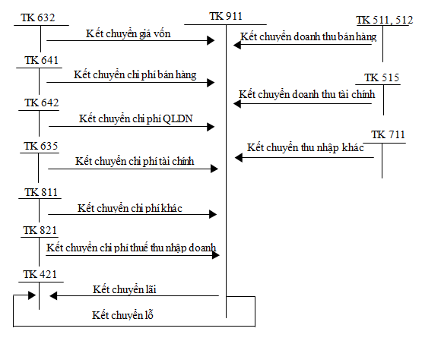
1. Sơ đồ hạch toán
1.1. Sơ đồ hạch toán xác định kết quả kinh doanh
Notes:
Sơ đồ hạch toán một số nghiệp vụ đơn giản và thường gặp trong kế toán tổng hợp.
Liên quan đến công tác hạch toán, lập báo cáo, sổ sách thì kế toán tổng hợp có các nhiệm vụ sau:
Lập các bút toán cuối kỳ: phân bổ, kết chuyển
In các sổ sách kế toán
Lập các báo cáo tài chính.

Slide 4
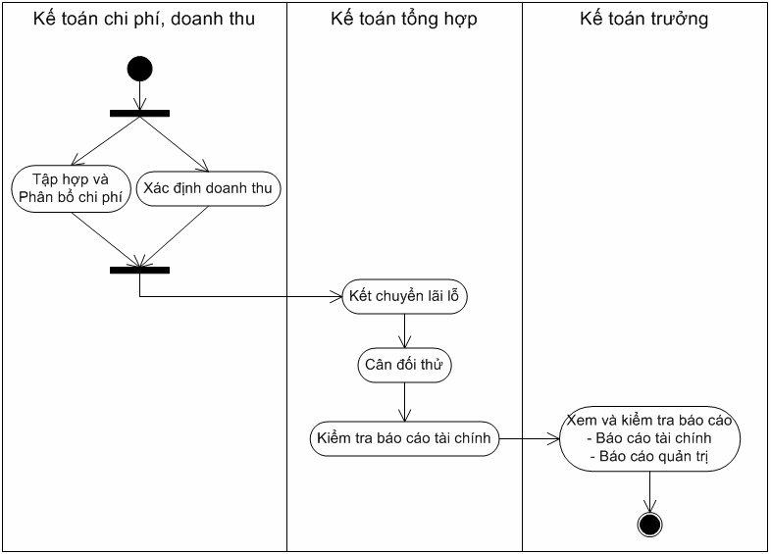
2. Quy trình nghiệp vụ
Quy trình thực hiện kế toán tổng hợp

Slide 5
3. B/c của kế toán tổng hợp
Theo chế độ kế toán thì có các hình thức sổ sách kế toán sau:
- Nhật ký chung
- Chứng từ ghi sổ
- Nhật ký - sổ cái
- Nhật ký chứng từ.
Hình thức nhật ký chung có các mẫu sổ sách kế toán sau:
- Nhật ký chung
- Các nhật ký chuyên dùng: nhật ký thu tiền, nhật ký chi tiền, nhật ký bán hàng, nhật ký mua hàng.
- Sổ cái.
Báo cáo tài chính có các mẫu báo cáo sau
- Bảng cân đối kế toán
- Báo cáo kết quả hoạt động kinh doanh
- Báo cáo lưu chuyển tiền tệ
- Bản thuyết minh báo cáo tài chính.
Notes:
Đây chỉ là một số báo cáo chính mang tính giới thiệu.
Việc thực hiện kế toán trên máy thì sổ sách cũng tuân thủ theo mẫu của một trong 4 hình thức trên, tuy nhiên mẫu có thể hoàn toàn không giống như ghi bằng tay.
Các doanh nghiệp vừa và nhỏ thường sử dụng mẫu sổ theo hình thức nhật ký chung hoặc chứng từ ghi sổ hoặc kế toán trên máy. Để làm quen với công việc của kế toán tổng hợp trong giáo trình giới hạn giới thiệu mẫu sổ sách theo hình thức nhật ký chung.

Slide 6
3. B/c của kế toán tổng hợp
3.1. Sổ nhật ký chung

Slide 7
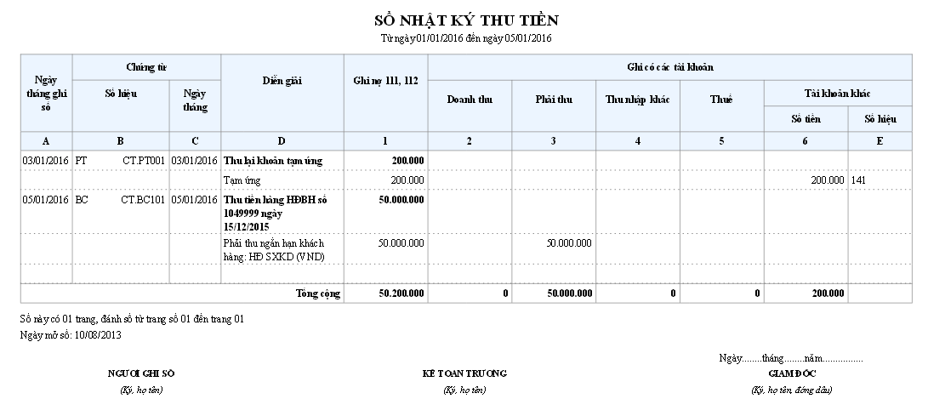
3. B/c của kế toán tổng hợp
3.2. Nhật ký thu tiền

Slide 8
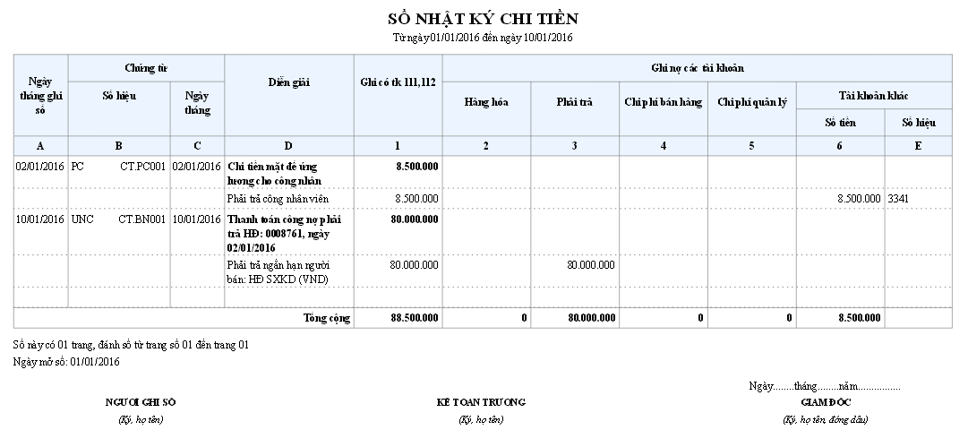
3. B/c của kế toán tổng hợp
3.3. Sổ nhật ký chi tiền

Slide 9
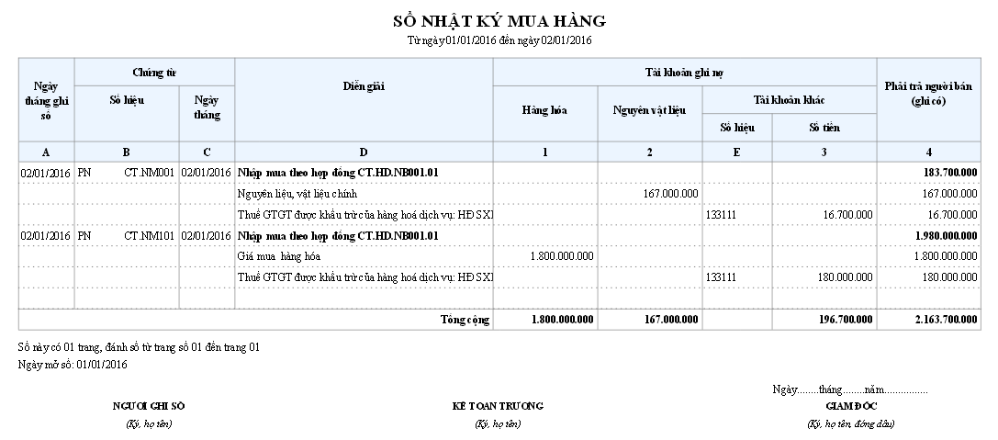
3. B/c của kế toán tổng hợp
3.4. Sổ Nhật ký mua hàng

Slide 10
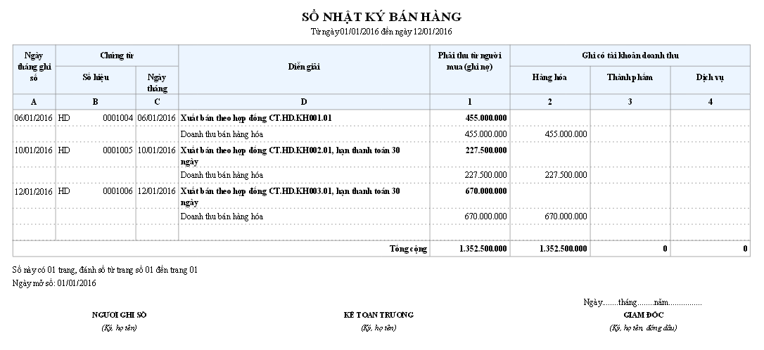
3. B/c của kế toán tổng hợp
3.5. Sổ nhật ký bán hàng

Slide 11
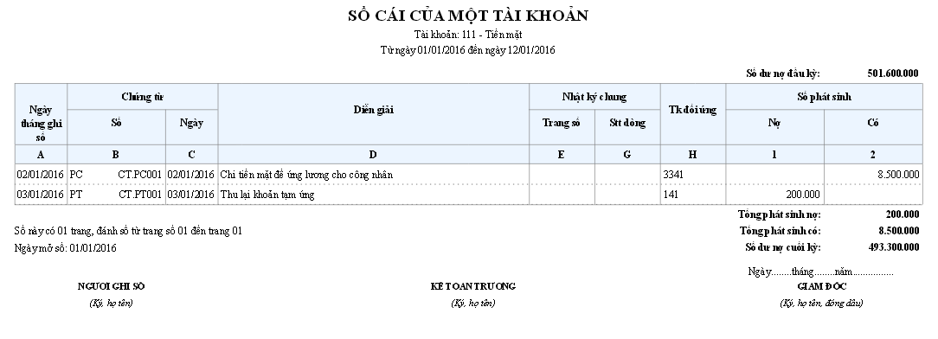
3. B/c của kế toán tổng hợp
3.5. Sổ cái 1 tài khoản

Slide 12
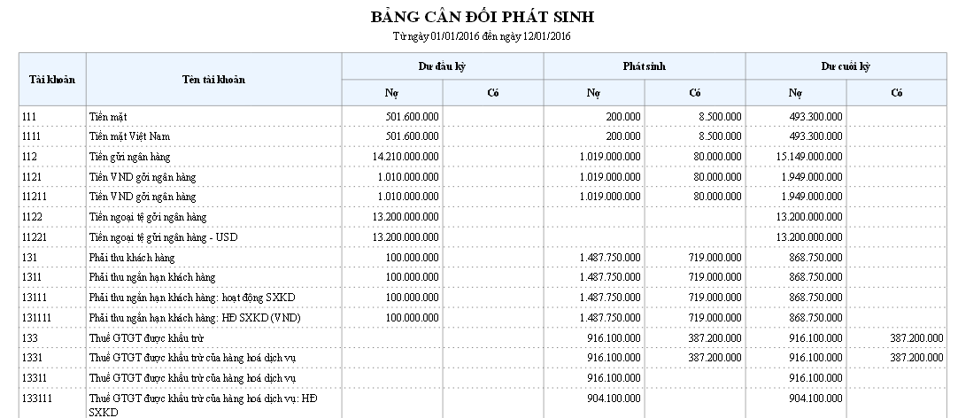
3. B/c của kế toán tổng hợp
3.5. Bảng cân đối phát sinh các tài khoản

Slide 13
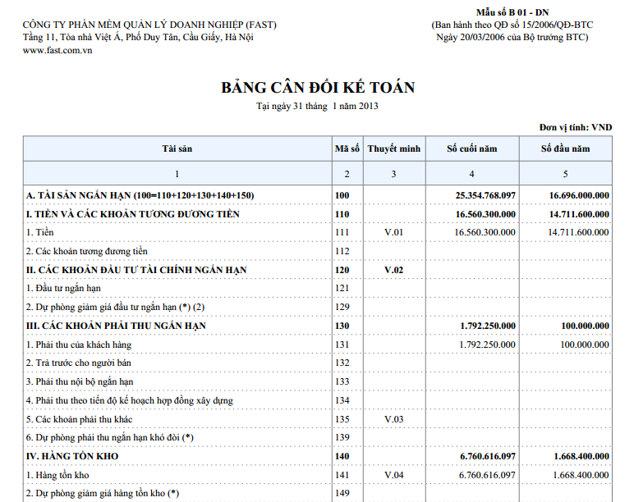
3. B/c của kế toán tổng hợp
3.5. Bảng cân đối kế toán

Slide 14
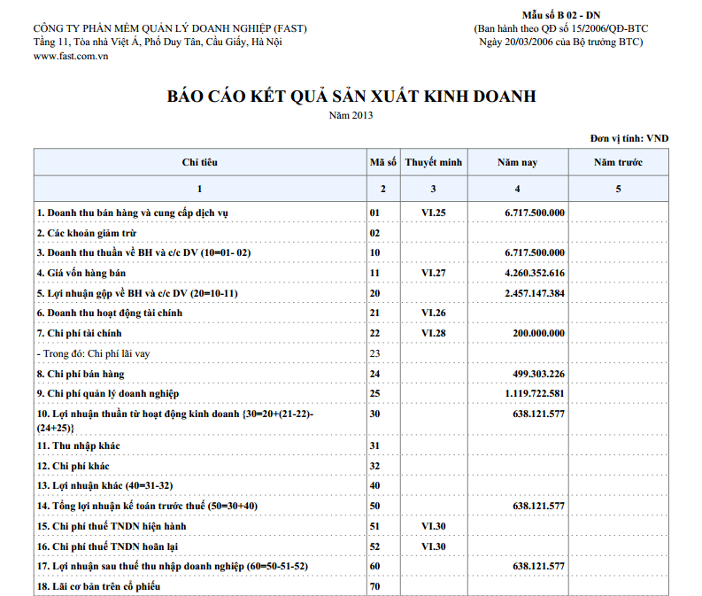
3. B/c của kế toán tổng hợp
3.5. Báo cáo KQKD

Slide 15
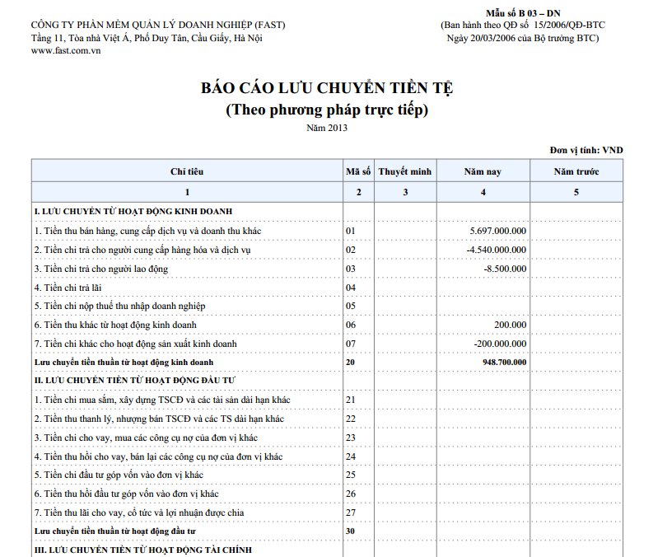
3. B/c của kế toán tổng hợp
3.5. Lưu chuyển tiền tệ (PP trực tiếp)

Slide 16
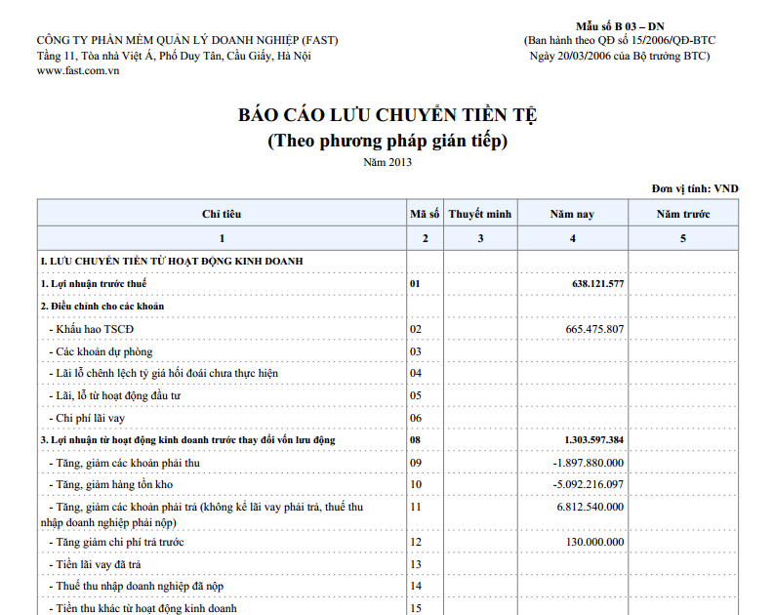
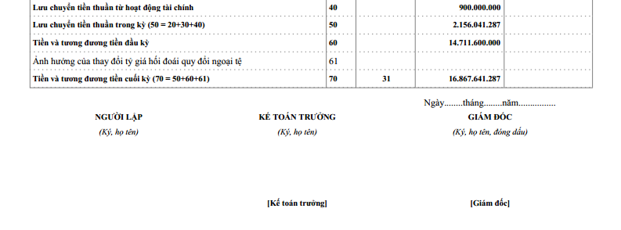
3. B/c của kế toán tổng hợp
3.5. Lưu chuyển tiền tệ (PP gián tiếp)

Slide 17
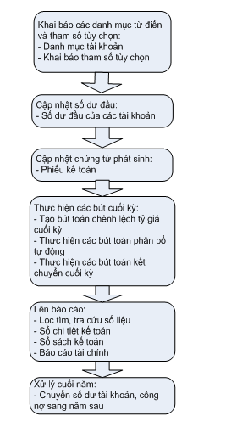
4. Quy trình thực hiện trên phần mềm

Slide 18
5. Khai báo tham số và danh mục
Khai báo tham số
Danh mục tài khoản

Slide 19
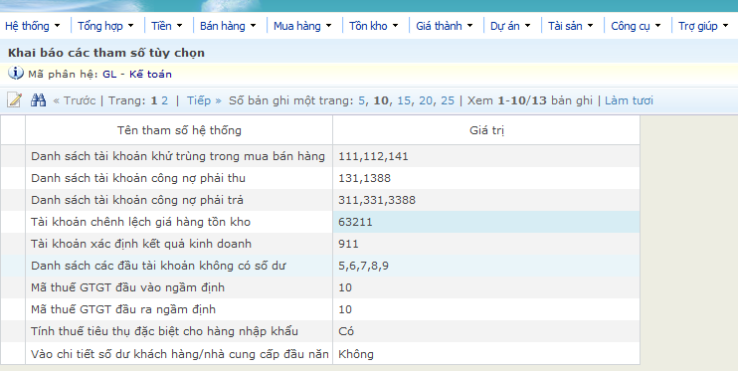
5. Khai báo tham số và danh mục
5.1.Khai báo tham số
Notes:
Menu thực hiện
Hệ thống / Khai báo các tham số tuỳ chọn
Các tham số tùy chọn.
Danh sách các đầu tài khoản không có số dư: 5, 6, 7, 8, 9
Danh sách các tài khoản công nợ phải thu: 131,136,1388
Danh sách các tài khoản công nợ phải trả: 331, 3388, 336
Tài khoản xác định kết quả kinh doanh: 911

Slide 20
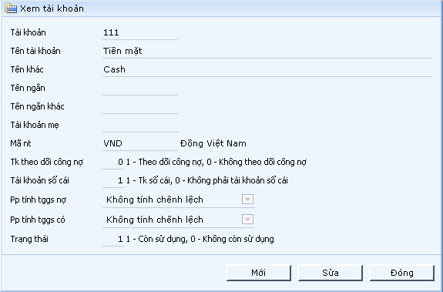
5. Khai báo tham số và danh mục
5.2.Danh mục tài khoản
Notes:
Menu thực hiện:
Tổng hợp/ Danh mục tài khoản

Slide 21
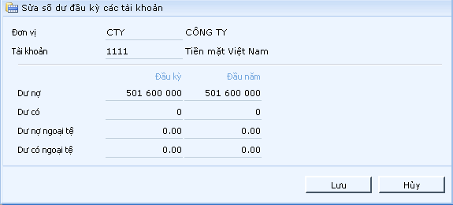
6. Nhập số dư ban đầu
Vào số dư đầu kỳ của các tài khoản
Notes:
Menu thực hiện:
Tổng hợp/ Vào số dư đầu kỳ các tài khoản.

Slide 22
7. Cập nhật chứng từ
Phiếu kế toán
Khai báo các bút toán kết chuyển tự động cuối kỳ
Thực hiện các bút toán kết chuyển tự động cuối kỳ
Notes:
Khi trình bày tiếp theo sẽ giới thiệu về phiếu nhập kho, phiếu xuất kho, phiếu xuất điều chuyển (Nói thêm về hoá đơn mua hàng bên phân hệ mua hàng, hoá đơn bán hàng bên phân hệ bán hàng)

Slide 23
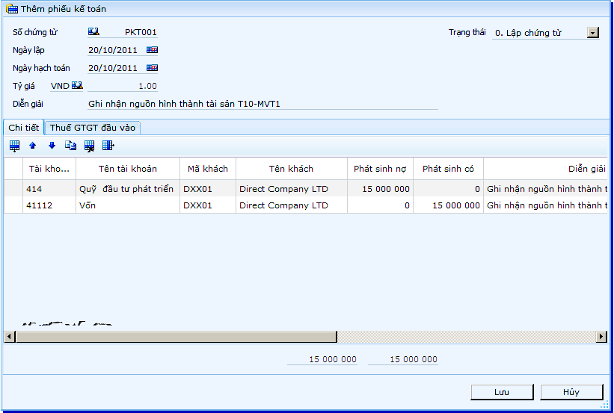
7. Cập nhật chứng từ
7.1. Phiếu kế toán
Notes:
Trình bày nội dung/ý nghĩa của từng trường thông tin, cách nhập.
Hướng dẫn các chức năng: mới, sửa, xóa, in, tìm…

Slide 24
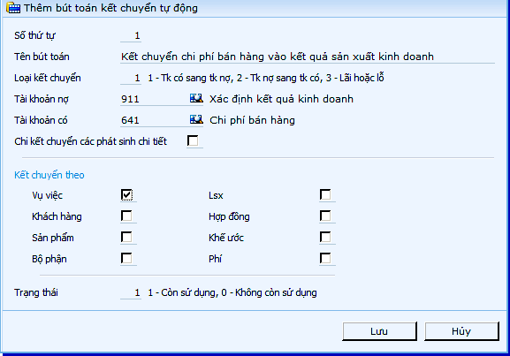
7. Cập nhật chứng từ
7.2. Khai báo cáo bút toán kết chuyển CK
Notes:
Tổng hợp/Khai báo/ Khai báo các bút toán kết chuyển tự động

Slide 25
7. Cập nhật chứng từ
7.3. Thực hiện cáo bút toán kết chuyển CK
Notes:
Menu thực hiện
Tổng hợp/ Bút toán tự động cuối kỳ/ Bút toán kết chuyển tự động.

Slide 26
8. Lên báo cáo
Sổ nhật ký thu tiền
Sổ nhật ký chi tiền
Sổ nhật ký bán hàng
Sổ nhật ký mua hàng
Sổ nhật ký chung
Sổ cái của 1 tài khoản
Bảng cân đối phát sinh các tài khoản
Bảng cân đối kế toán
Báo cáo kết quả kinh doanh
Báo cáo lưu chuyển tiền tệ (trực tiếp)
Notes:
Đây chỉ là một số b/c chính của hình thức nhật ký chung và các báo cáo tài chính

Slide 27
8. Lên báo cáo
8.1. Sổ nhật ký thu tiền
Notes:
Menu thực hiện:
Tổng hợp/ Sổ nhật ký chung / Sổ nhật ký thu tiền
Điều kiện lọc :
Từ ngày …. đến ngày ….
Ngày mở sổ

Slide 28
8. Lên báo cáo
8.2. Sổ nhật ký chi tiền
Notes:
Menu thực hiện:
Tổng hợp/ Sổ nhật ký chung / Sổ nhật ký mua hàng
Điều kiện lọc :
Từ ngày …. đến ngày ….
Ngày mở sổ

Slide 29
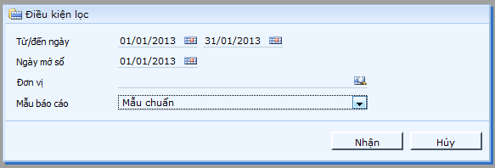
8. Lên báo cáo
8.3. Sổ nhật ký bán hàng
Notes:
Menu thực hiện:
Tổng hợp/ Sổ nhật ký chung / Sổ nhật ký bán hàng
Điều kiện lọc :
Từ ngày …. đến ngày ….
Ngày mở sổ

Slide 30
8. Lên báo cáo
8.4. Sổ nhật ký mua hàng
Notes:
Menu thực hiện:
Tổng hợp/ Sổ nhật ký chung / Sổ nhật ký mua hàng
Điều kiện lọc :
Từ ngày …. đến ngày ….
Ngày mở sổ

Slide 31
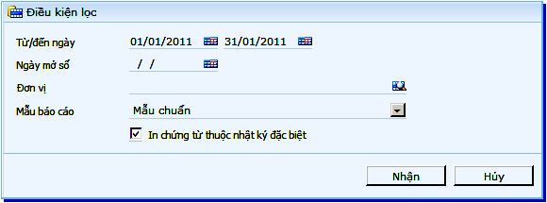
8. Lên báo cáo
8.5. Sổ nhật ký chung
Notes:
Menu thực hiện:
Tổng hợp/ Sổ nhật ký chung / Sổ nhật ký chung
Điều kiện lọc :
Từ ngày …. đến ngày ….
Ngày mở sổ
In chứng từ thuộc nhật ký chuyên dùng: có/không

Slide 32
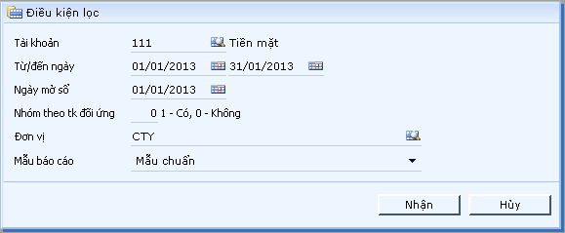
8. Lên báo cáo
8.6. Sổ cái của 1 tài khoản
Notes:
Menu thực hiện
Tổng hợp/Sổ sách nhật ký chung/ Sổ cái tài khoản
Điều kiện lọc:
Tài khoản: ….
Từ ngày ...
Đến ngày ...
Ngày mở sổ: …..

Slide 33
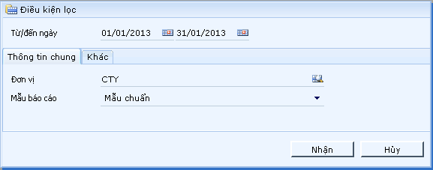
8. Lên báo cáo
8.7. Bảng cân đối phát sinh
Notes:
Menu thực hiện
Tổng hợp/Báo cáo tài chính/ Bảng cân đối phát sinh các tài khoản
Điều kiện lọc:
Từ ngày ….
Đến ngày …..

Slide 34
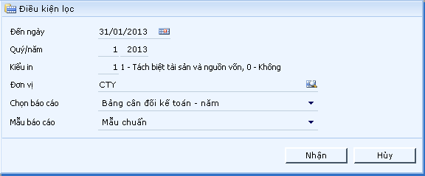
8. Lên báo cáo
8.8. Bảng cân đối kế toán
Notes:
Menu thực hiện:
Tổng hợp/ Báo cáo tài chính/ Bảng cân đối kế toán
Điều kiện lọc:
Đến ngày:…
Qúy/năm:…

Slide 35
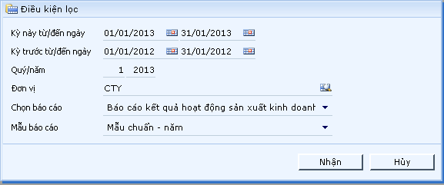
8. Lên báo cáo
8.9. Báo cáo kết quả kinh doanh
Notes:
Menu thực hiện:
Tổng hợp/ Báo cáo tài chính/ Báo cáo kết quả sản xuất kinh doanh
Điều kiện lọc
Kỳ này từ/ đến ngày:…
Kỳ trước từ/ đến ngày:..
Qúy/năm:..

Slide 36
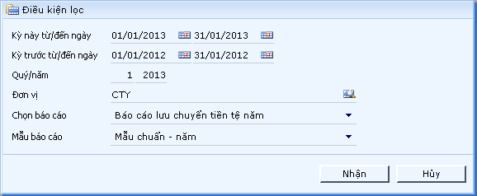
8. Lên báo cáo
8.10. Báo cáo lưu chuyển tiền tệ (trực tiếp)
Notes:
Menu thực hiện
Tổng hợp/ Báo cáo tài chính/ Báo cáo dòng tiền theo phương pháp trực tiếp
Điều kiện lọc
Kỳ này từ/ đến ngày:…
Kỳ trước từ/ đến ngày:..
Qúy/năm:…

Slide 37
Xin cám ơn đã lắng nghe bài giảng!

